Slide 1
Учитель ОБЖ – Рогудеева Лилия Анатольевна
МОБУ Новобурейская СОШ № 3
Сигналы бедствия в условиях вынужденного автономного существования, способы их подачи.

Slide 2
Цель:
Познакомить с сигналами бедствия в условиях вынужденного авто­номного существования.
Задачи:
Изучить способы подачи сигналов бедствия.
Познакомить со специальными знаками международной кодо­вой таблицы сигналов.
Понять устройство и научить изготовлению простейших сигнальных средств.

Slide 3
Табельные средства Радиосигнал бедствия (SOS).

Slide 4
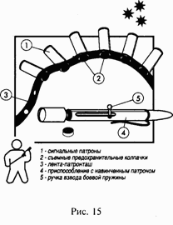
Визуальные средства сигнализации
Пиротехнические средства сигнализации. К ним относятся:
♦ сигнальные ракеты;
♦ сигнальные шашки;
♦ сигнальные мортирки.

Slide 5
Сигнальное зеркало.

Slide 6
Подручные средства сигнализации
Отражатели.
Воздушный змей.
Сигнальные флаги.

Slide 7
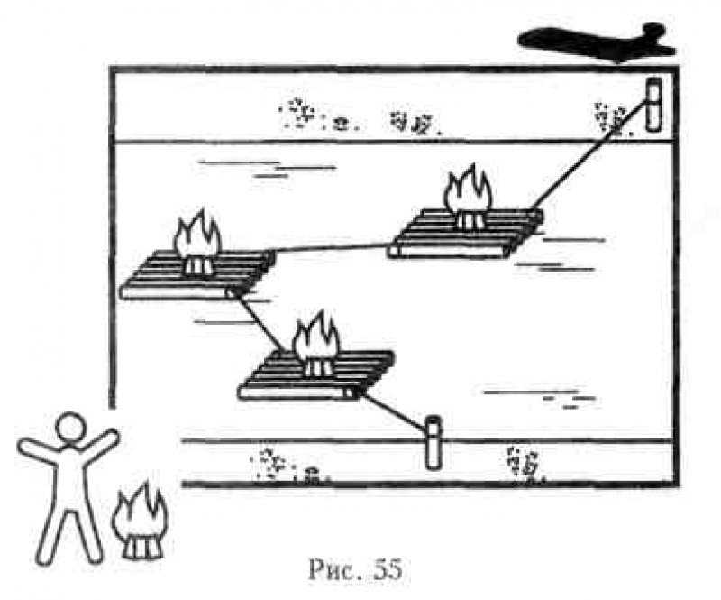
Сигнальный костер

Slide 8
Наземные кодовые сигналы

